Slide 1
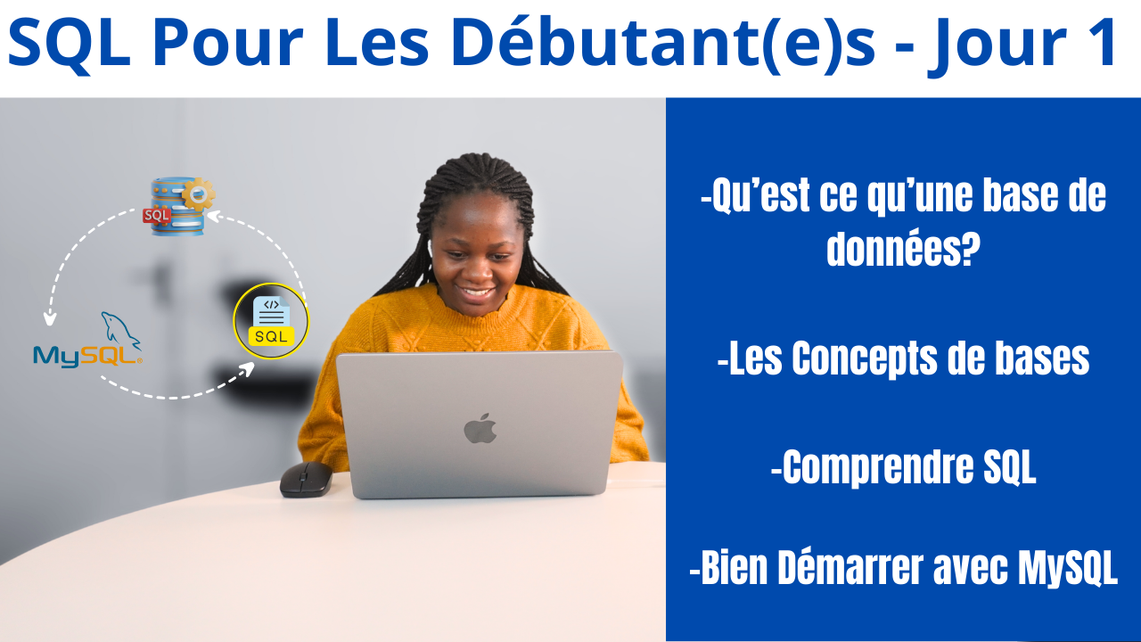

Slide 2
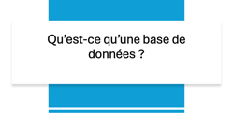
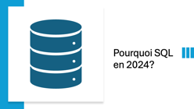

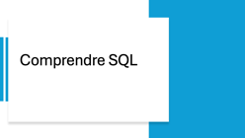
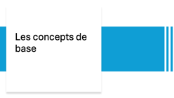
Programme

Slide 3

Pourquoi SQL en 2024?

Slide 4
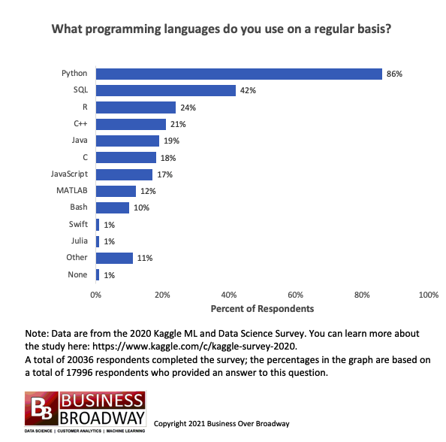
Pourquoi SQL en 2024?

Slide 5
Qu’est-ce qu’une base de données ?

Slide 6
Qu’est-ce qu’une base de données
Base de données
Collections d’informations qui sont reliées.
Système organisé pour stocker, gérer et récupérer des informations.
Exemples
Liste de courses
Base de données des clients d’une entreprise
Système de gestion des ressources humaines
Base de données de réservation de vols

Slide 7
Formats de stockage des bases de données
Sur du papier
Dans un ordinateur
Dans votre cerveau

Slide 8
Comment créer une base de données?
Deux solutions
Utiliser des fichiers plats comme excel, fichier csv etc.
Utiliser des SGBD: Systèmes de gestion de base de données
Avantages du SGBD
Sécurité
Rend facile la gestion des millions de données
Interagir avec d’autres application

Slide 9
Les types de SGBD
Base de données relationnelles (SQL)
Base de données non relationnelles (NoSQL/Not Just SQL)

Slide 10
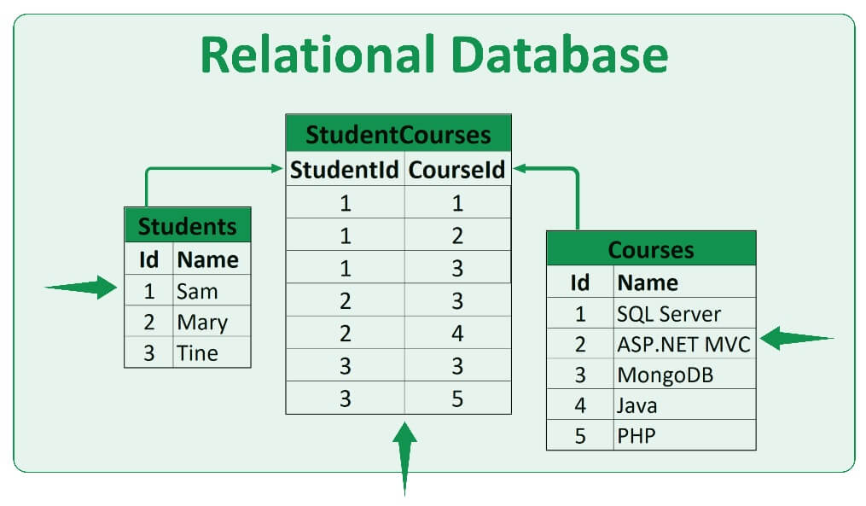
Base de données relationnelles (SQL)
Organisée avec une ou plusieurs tables.
Chaque table contient des colonnes et des lignes.
Chaque table possède une clé unique pour identifier chaque ligne.
Source: https://www.pragimtech.com/blog/mongodb-tutorial/relational-and-non-relational-databases/

Slide 11
Base de données non relationnelles (NoSQL/Not Just SQL)
Base de données clés-valeur (Key-Value Stores)
Bases de données orientées document: JSON, BSON etc
Bases de données orientées colonne
Bases de données orientés graphe

Slide 12
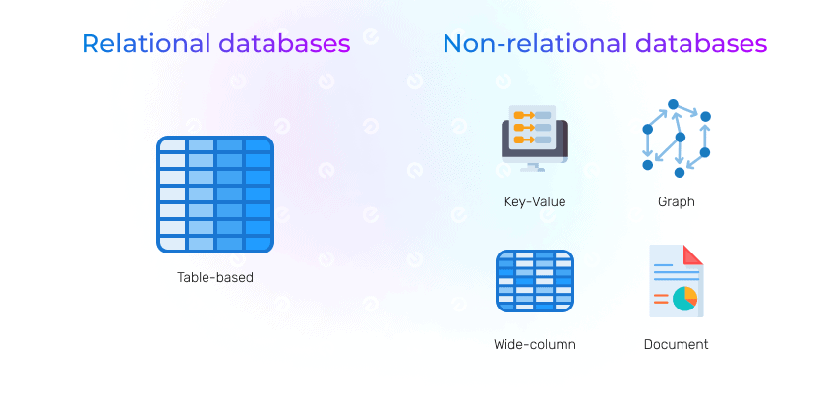

Slide 13

SGBDR (RDBMS)
SGBDR : Systèmes de gestion de bases de données relationnelles
Rôle : permet aux utilisateurs de créer et maintenir des bases de données relationnelles
Exemples : MySQL, Oracle Database, PostgreSQL, MariaDB, Access, etc.
Langage de communication : SQL

Slide 14
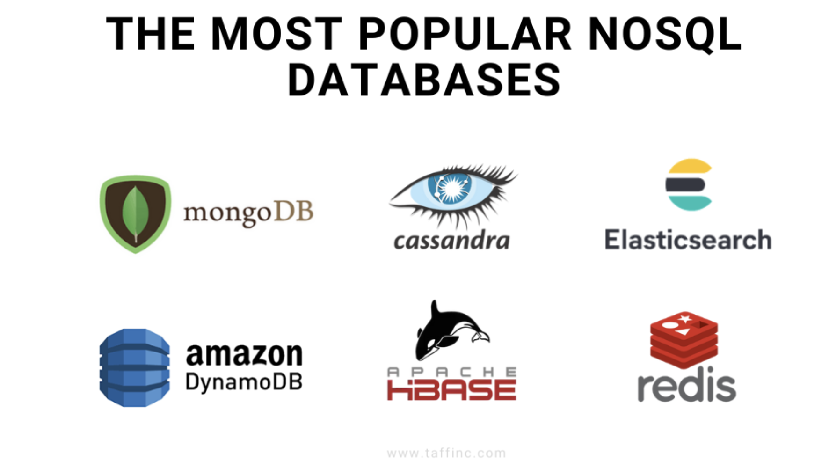
SGBDNR (NRDBMS) ou NoSQL
NRDBMS: Non-Relational Database Management System
Conçu pour gérer des données non structurées ou semi-structurées
Offrent plus de flexibilité
Exemple: MongoDB, Redis, Amazon DynamoDB, etc.
Pas de langage standard

Slide 15
Les concepts de base

Slide 16
Clé primaire
Colonne (Attribut) qui identifie de manière unique chaque ligne de la table.
Natural key
Surragate key
Permet de rechercher rapidement des données

Slide 17
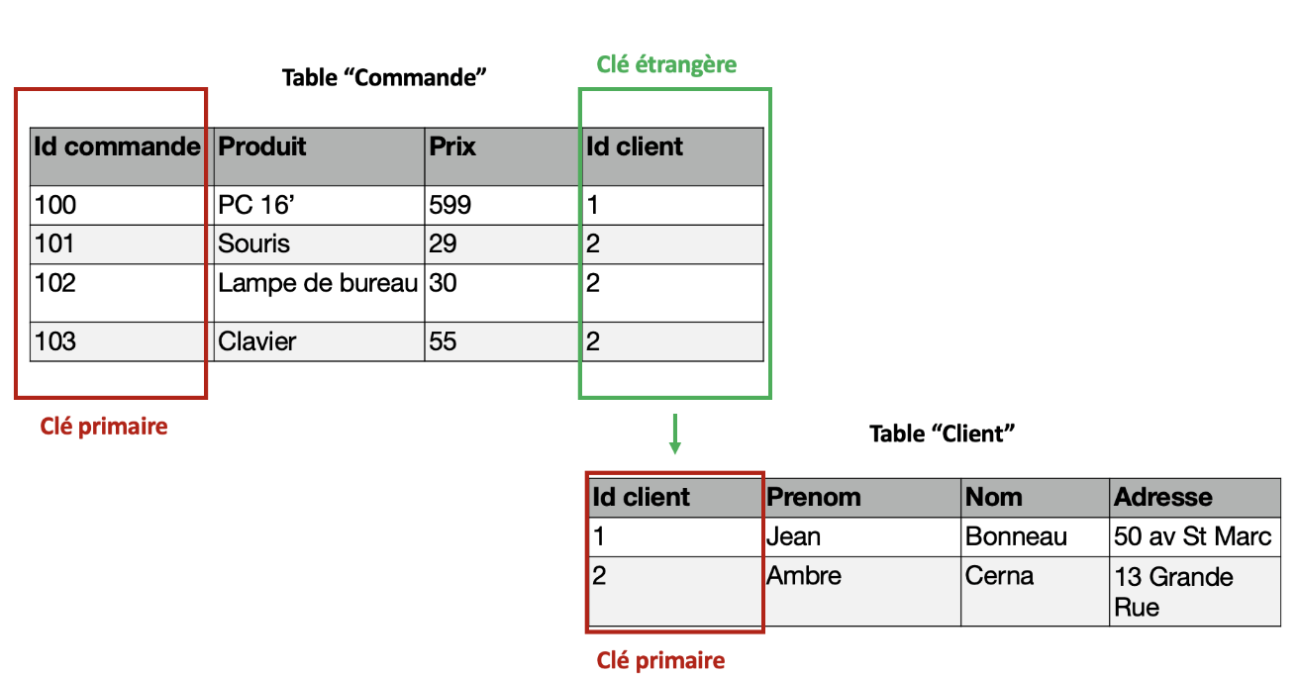
Clé étrangère
Une clé étrangère est un attribut qui fait référence à la clé primaire d'une autre table.
Elle établit des liens entre les données dans différentes tables.
Source: https://www.data-bird.co/blog/cle-etrangere

Slide 18
Relation

Slide 19
Comprendre SQL

Slide 20
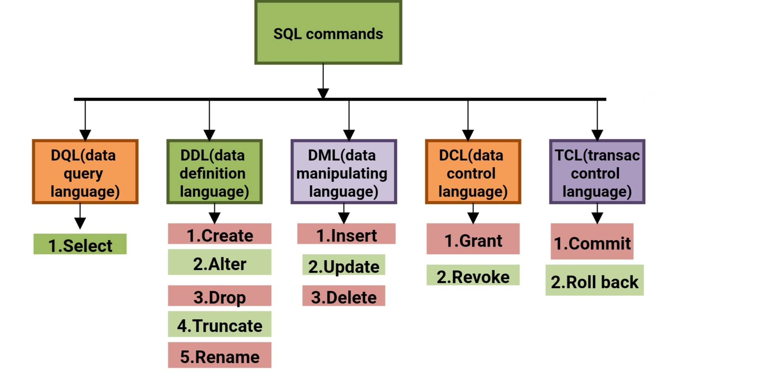
Comprendre SQL
SQL = Structured Query Language
DQL (Data Query Language) : Récupération des données avec SELECT.
DDL (Data Definition Language) : Définition de la structure de la base de données avec CREATE, ALTER, DROP, etc.
DCL (Data Control Language) : Gestion des autorisations avec GRANT et REVOKE.
DML (Data Manipulation Language) : Modification des données avec INSERT, UPDATE, DELETE.
TCL (Transaction Control Language) : Gestion des transactions avec COMMIT, ROLLBACK, SAVEPOINT, etc.

Slide 21

Source: https://www.atatus.com/glossary/crud/

Slide 22

Bien démarrer avec MySQL

Slide 23

Bien démarrer avec MySQL
Etape 1: Installer MySQL Community Server disponible
https://dev.mysql.com/downloads/mysql/
Etape 2: Installer MySQL Workbench
https://dev.mysql.com/downloads/workbench/

